Slide 1
Nytt fra Helsedirektoratet
​Lederkonferansen 2023
Steinar Olsen, avdeling akuttmedisin og beredskap

Slide 2
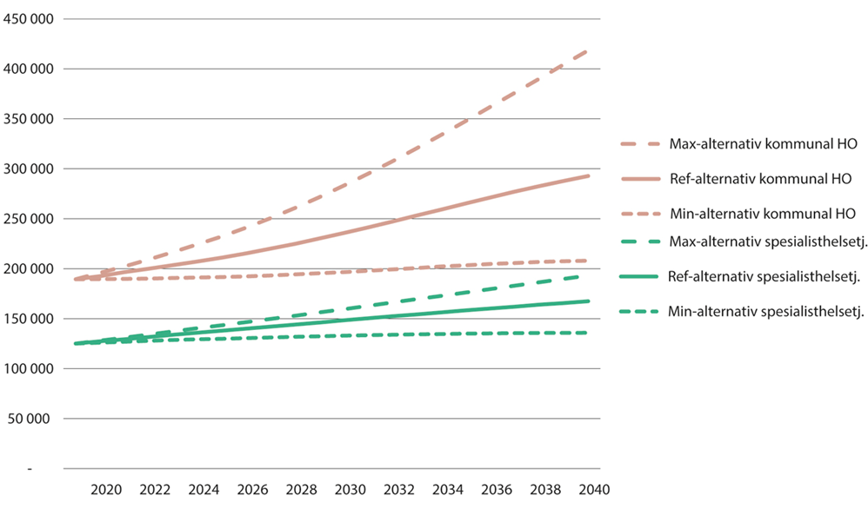
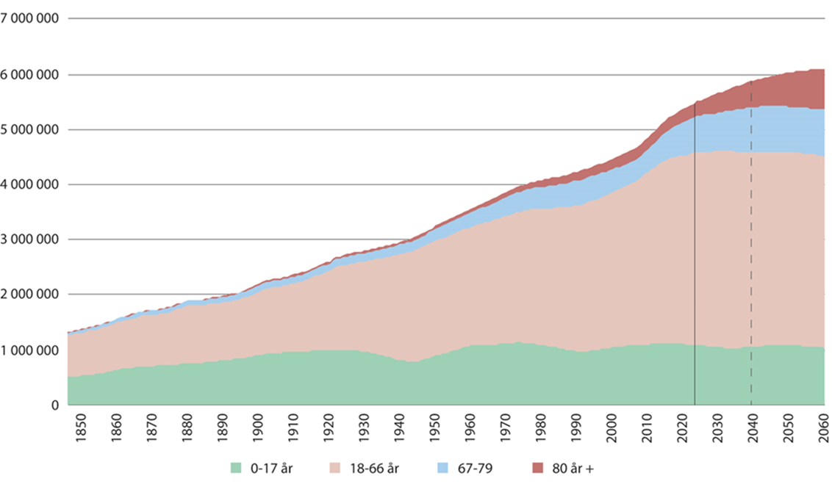

Slide 3
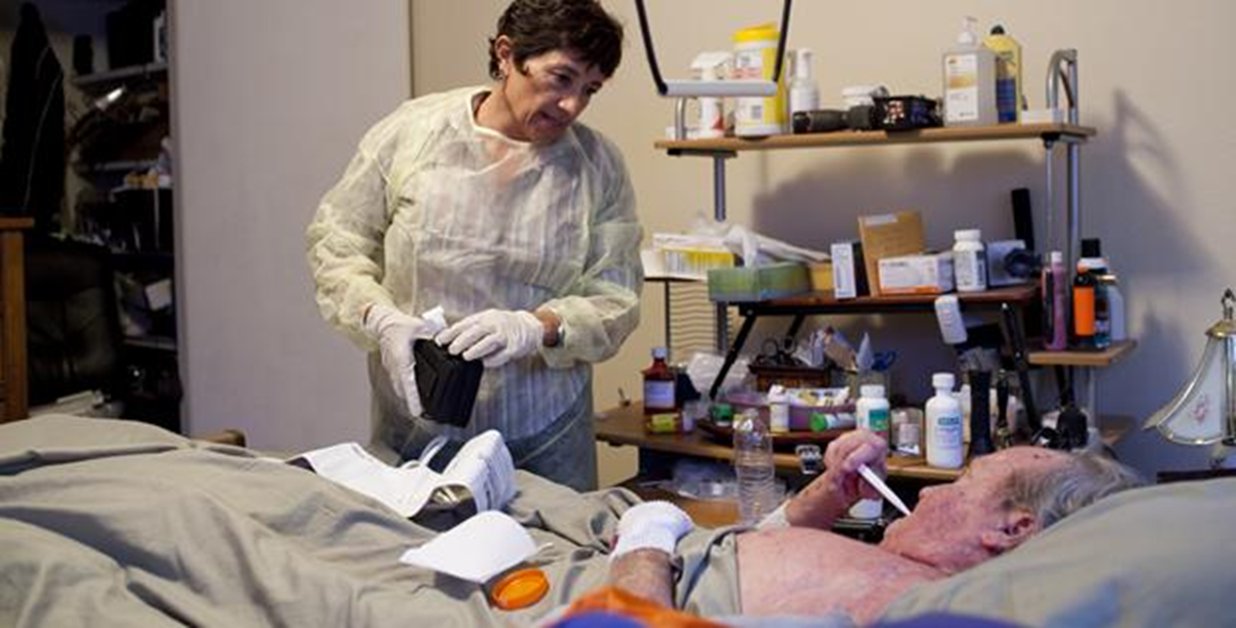
Fremtidige helse- og omsorgstjenester
Flere pasienter vil motta helse- og omsorgstjenester i hjemmet enn i sykehus og kommunale institusjoner
Dialyse
Respiratorbehandling
«Hjemmesykehus» for barn og kreftpasienter
Avstandsoppfølging
Elektroniske konsultasjoner

Slide 4
Nasjonal helse- og sykehusplan 2020-2023
Hva med den akuttmedisinske kjede?

Slide 5
Nasjonal helse- og sykehusplan Regjeringen vil:
Skape pasientens helsetjeneste. «Hva er viktig for deg?» skal være førende
Styrke befolkningens helsekompetanse og pasientens mulighet til å være en aktiv deltaker i egen helse og utvikling av tjenestene.
Etablere 19 helsefellesskap hvor kommuner og helseforetak utvikler og planlegger tjenestene sammen som likeverdige partnere. Helsefellesskapene bør prioritere utvikling av tjenester til barn og unge, personer med flere kroniske lidelser, personer med alvorlige psykiske lidelser og rusproblemer og skrøpelige eldre.
Skape det utadvendte sykehus.
Utvikle bedre psykiske helsetjenester.
Sikre en sammenhengende og koordinert akuttmedisinsk kjede.
Angi retning for bruk av teknologi i spesialisthelsetjenesten og tilpasse nasjonale rammebetingelser til nye måter å yte tjenester på.
Sikre tilstrekkelig og riktig kompetanse for å møte fremtidige behov.
Knytte målene for digitalisering tydeligere til målene for pasientbehandling.

Slide 6
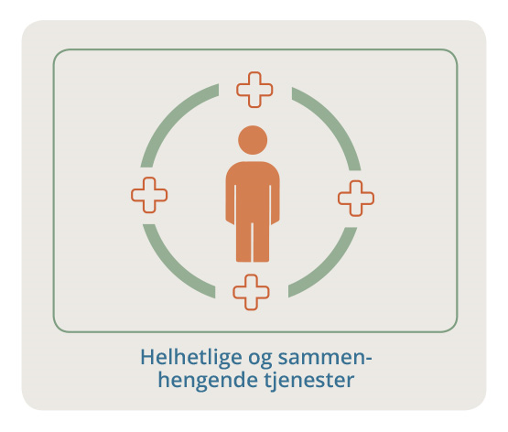
NHSP- Oppdrag fra Helse- og omsorgsdepartementet overordnet
Ansvaret for å utvikle tjenesten i tråd med NHSP ligger hos tjenestene.
Helsemyndighetene, herunder Helsedirektoratet, har ansvaret for å utvikle nasjonale rammebetingelser (finansieringsordninger, veiledning, normering, registre, styringsinformasjon etc.) slik at de understøtter denne utviklingen.
HOD ønsker i tillegg å gi Helsedirektoratet et særskilt ansvar for løpende å vurdere gjennomføring og måloppnåelse knyttet til NHSP.
Direktoratet må, i tett samråd med tjenestene, vurdere om utviklingen i tjenesten går i den retningen som er staket ut i NHSP, på hvilke områder det oppstår/vedvarer risiko for gjennomføring og hva som kan være aktuelle tiltak.

Slide 7
Prehospitale tjenester Regjeringen vil:
- styrke kompetanse, innsikt og forståelse, samarbeid og samhandling og sikre god ressursutnyttelse i de akuttmedisinske tjenestene utenfor sykehus
– at helseforetakene, i samarbeid med kommunene i helsefellesskapene, gjennomgår akuttmedisinske tjenester utenfor sykehus i neste utviklingsplan
– at kompetansetjenestene innen beredskap, akuttmedisin og katastrofemedisin i spesialisthelsetjenesten gjennomgås
– at regelverket for båtambulansen gjennomgås i lys av akuttutvalgets utredning
– at organisering, ledelse og kompetanse i akuttmottakene gjennomgås og at tiltak inngår i neste utviklingsplan for helseforetakene
– at den nasjonale veilederen Faglige og organisatoriske kvalitetskrav for somatiske akuttmottak blir revidert
– at Helsedirektoratet, i samråd med helseregionene, vurderer hvilken styringsinformasjon som vil være særlig egnet til å understøtte ønsket utvikling av akuttmottakene, og at det legges til rette for at denne styringsinformasjonen gjøres tilgjengelig for lokal og nasjonal bruk

Slide 8
Utviklingsprosjekter i den akuttmedisinske kjede
Pilot legevakt
Prosjektet ferdigstilt sommeren 2022
De fleste kommunene har vedtatt å videreføre modellen
Videokonsultasjonene fungerer bra
Kompetanseutvikling i kommunene og økt kommunal deltakelse ved røde responser
Redusert sykebesøksrate i Molderegionen og relativt kostbart i prosjektperioden
Helsedirektoratet vurderer at denne måten å jobbe på kan videreutvikles og være aktuell andre steder i landet

Slide 9
Utviklingsprosjekter i den akuttmedisinske kjede
Rørosprosjektet og akuttkjeden Telemark
Ferdig evaluerte prosjekter som er satt i drift
Helsedirektoratet planlegger å bre ut læringspunkter fra disse prosjektene
Veileder for legevakt og legevaktsentraler
Ferdigstilt 28. februar 2020
Må revideres, utvikles og gjøres bedre kjent

Slide 10
Partssammensatt arbeidsgruppe legevakt
Helsedirektoratet har representert Helse- og omsorgsdepartementet i et arbeid med KS, Legeforeningen og Oslo kommune
Sikre en god legevakttjenesten i hele landet, samtidig som den samlede arbeidsbelastningen for allmennlegene blir håndterbar
Omfattende mandat og begrenset tid
Overordnede temaer:
Vurdere løsninger som tilrettelegger for redusert arbeidstid
Redusere belastningen ved de enkelte vaktene
Vurdere oppgave- og arbeidsfordelingen i den akuttmedisinske kjeden
Se på regulering og finansieringsordninger som understøtter eventuelle tiltak

Slide 11
Tilskudd legevakt
Rekrutteringstilskudd for de minste kommunene – 64 millioner NOK
Kommuner i sentralitetsklasse 6 med befolkningstall under 5000 kunne søke
76 kommuner søkte om totalt 118 millioner kroner
52 kommuner fikk innvilget inntil 1,5 millioner per kommune
Det er vedtatt nytt tilskudd på 50 millioner kroner for 2023
Helsedirektoratet skal vurdere eventuell revisjon av tilskuddsreglementet

Slide 12
Akuttmedisinforskriften
Mange overgangsordninger og unntak siden innføring i 2015
Nåværende status
Krav for å ha selvstendig legevakt
Med grunnlag i rekrutteringsutfordringer kan kommunen gi unntak for kompetansekravene i akuttmedisinforskriften §7
Leger med godkjent LIS1 eller tilsvarende kan ha selvstendig legevakt
Unntak inntil 31. desember 2023
Krav til gjennomført akuttmedisinkurs og kurs i volds- og overgrepshåndtering
Gjeldende fra 1. januar 2023

Slide 13
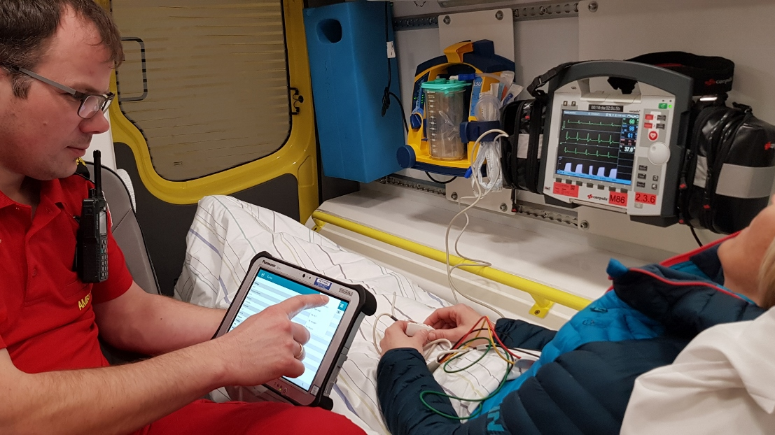
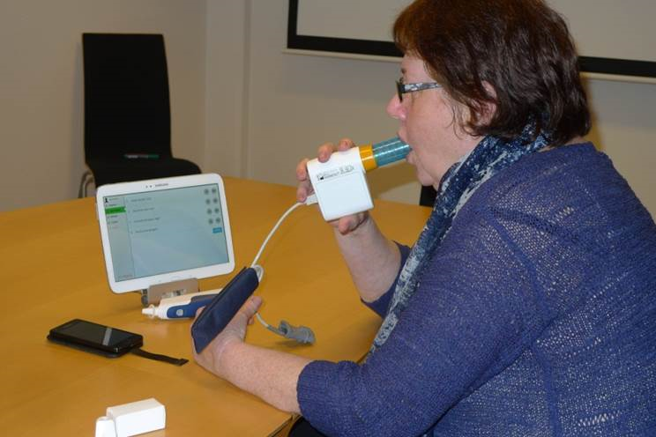
Akutt og uplanlagt
Planlagt oppfølging

Slide 14
Klinisk hverdag – utfordringer med silobaserte løsninger
Manglende samhandling mellom ulike tjenester og tjenestenivå
Mange tidskrevende overganger mellom datasystemer - unødig ressursbruk og fare for svikt
Manglende tilgang til tidskritisk informasjon
Mye tid til transport og reise for pasienter og helsepersonell

Slide 15
Dagens løsning – Informasjon i flere siloer
Logiske nett
HELSENETTET
NØDNETT
Data
Video
Tale
Internett
VPN fra Global Connect
og Telenor
NHN
stamnettet
RMH
Kommersielt
drevet mobilnett
Infrastruktur
basert på
Tetra-standarden
Infrastruktur
Brukere
Legekontor
Pleie og omsorg
Sykehus
Ambulanse
Ambulanse

Slide 16
Fremtidig løsning
Tjenesteplattform
HELSENETTET
NESTE GENERASJON NØDNETT (NGN)
Tale
Data
Video
Helse-ID
Register
Tale
Data
Video
Internett
VPN fra Global Connect
Og Telenor
NHNs
stamnett
«Samfunns-nett»
(Kommersielt drevet mobilnett)
Infrastruktur
Brukere
Legekontor
Sykehus
Pleie og omsorg
Smart-teknologi
Kommersielle-
Velferdsteknologi
løsninger
Medisinsk Avstands-
oppfølging
Legekontor
Ambulanse

Slide 17
NKI akuttmedisinske tjenester
https://www.helsedirektoratet.no/statistikk/kvalitetsindikatorer/akuttmedisinske-tjenester-utenfor-sykehus

Slide 18
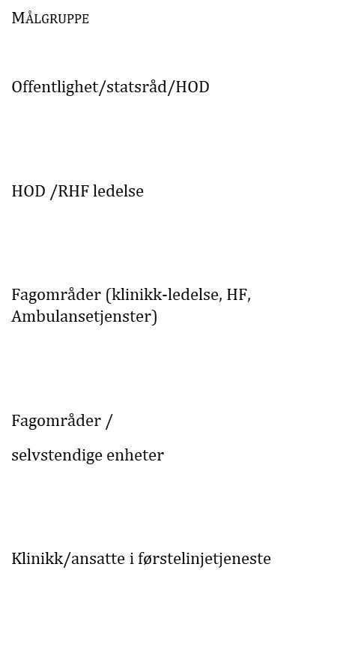
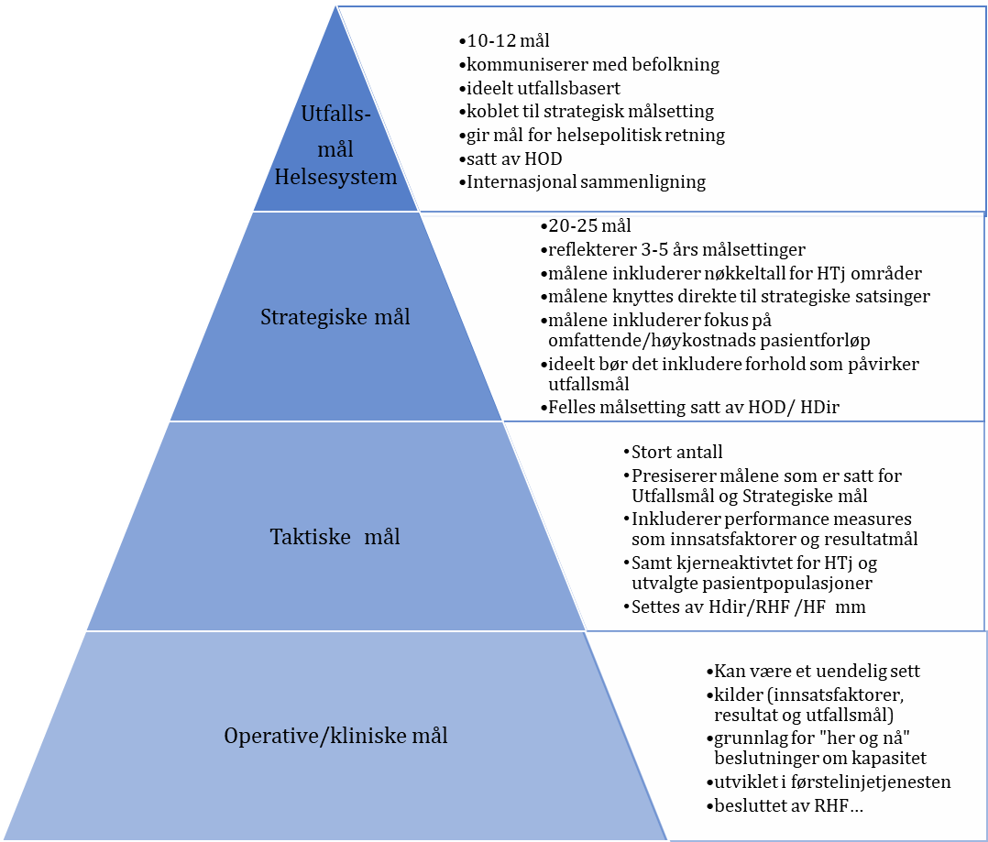
Kvalitetsindikatorsett for den akuttmedisinske kjede
Basert på oppdatert rammeverk fra WHO
Modellen er beskrevet i responstidsutredningen
En eventuell implementering vil være avhengig av en bredere involvering, utredning og forankring

Slide 19
Videre arbeid og anbefalinger:
Løfte arbeidet på området. Se det mer samlet og jobbe mer strategisk.
Ønskelig å se helhetlig på finansieringsordninger for legevakt og den akuttmedisinsk kjede.
Sees i sammenheng med arbeidet som gjøres med legevakt under Handlingsplan for allmennlegetjenesten
Aktuelle eksempler er DRG- finansiering av senger øyeblikkelig hjelp døgnopphold og takster i legevakt og ambulansetjenesten.
Samhandlingsavtalene helt ut i tjenestene = viktig virkemiddel.
Sikre en systematisk, regelmessig dialog ut mot kommunene, og å knytte dette opp mot arbeidet som skal gjøres i helsefellesskapene.
Styringsinformasjon: Utvikle indikatorer som plukker opp tverrfaglighet og teknologi, og oppleves hensiktsmessige i tjenestene.
Revidert strategi for hvordan førstehjelpsområdet bør innrettes fra 2023. (Befolkningen, Akutthjelpere, frivillige, næringslivet)

Slide 20
Hvordan få dette til å henge sammen?
Nasjonalt råd for akuttmedisinske tjenester (NRA) og Nasjonalt fagråd for akuttmedisinske tjenester (NFA)
Utarbeidelse av ny strategi for de akuttmedisinske tjenestene
Bedre innsikt og forståelse
Styrke samarbeid og samhandling
Kompetent og beredt
Omstilling mot bærekraft
Strategien skal ferdigstilles innen sommeren 2023

Slide 21
Knytte ting sammen
Ny folkehelsemelding
Våren 2023 skal regjeringen legge frem stortingsmelding om folkehelse.
Bo trygt hjemme-reformen
Regjeringen skal i løpet av 2023 legge frem en stortingsmelding om Bo trygt-reformen
Nasjonal helse- og samhandlingsplan
Regjeringa har starta arbeidet med Nasjonal helse- og samhandlingsplan. Planen skal fremmes for Stortinget og vil avløyse Nasjonal helse- og sjukehusplan 2020–2023.
Meldinga skal dekke både den kommunale helse- og omsorgstjenesten og spesialisthelsetjenesten.
Samhandling for å skape gode pasientforløp og likeverdige tjenester i heile landet vil være et sentralt tema.
Sjukehusutvalet
Utvalget skal utrede endringer i styring av sykehusene og helseforetaksmodellen. Frist 31. mars 2023
Helsepersonellkommisjonen
Kommisjonen la frem sin utredning (NOU) 1. februar 2023.
Følge opp arbeidet med fastlege, legevakt, reisetid til legevakt responstid og faglige krav til ambulansetjenesten… ..
Ny melding på Akuttmedisinske tjenester - Varslet i 2024

